Slide 1

Lab6

Slide 2
Outline
Introduction of I2C
Lab
Homework

Slide 3
What is I2C?
I2C (Inter-Integrated Circuit) 是由飛利浦研發的一個兩支腳位的序列匯流排
SDA(Serial Data Line) 資料腳位 - 輸入和輸出功能
SCL(Serial Clock Line) 時脈腳位 - 控制I2C匯流排
Master-Slave 架構
訊號名稱 | 輸入/輸出 | 說明
SDA | 雙向 | I2C 序列資料/位址訊號
SCL | 雙向 | I2C 序列時脈訊號

Slide 4
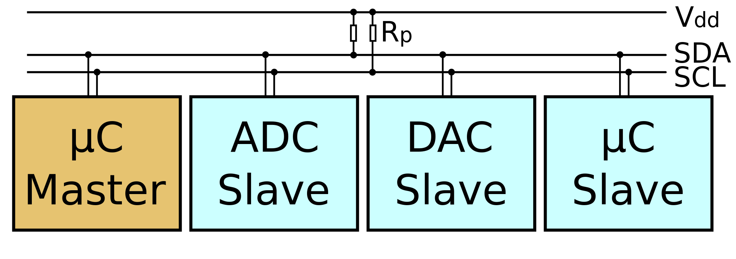

Slide 5
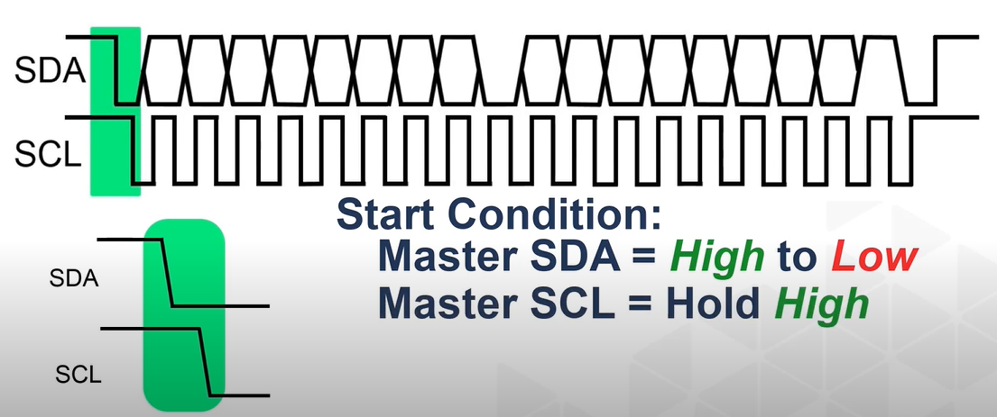
運作原理
Start Condition
Notes:
https://www.youtube.com/watch?v=qTLRRg6Mee0

Slide 6
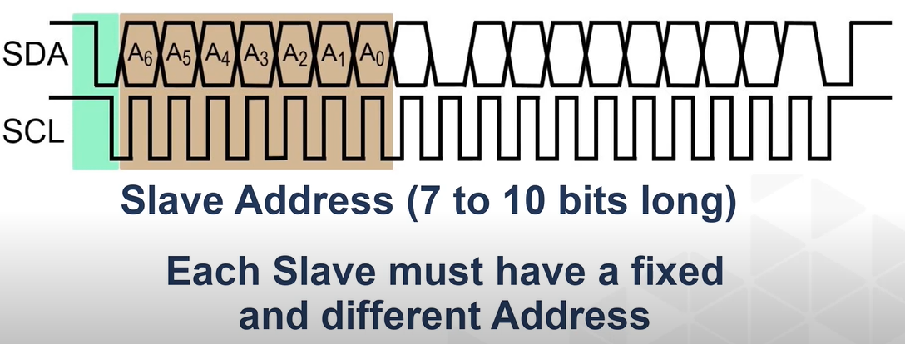
運作原理
Slave address
Notes:
https://www.youtube.com/watch?v=qTLRRg6Mee0

Slide 7
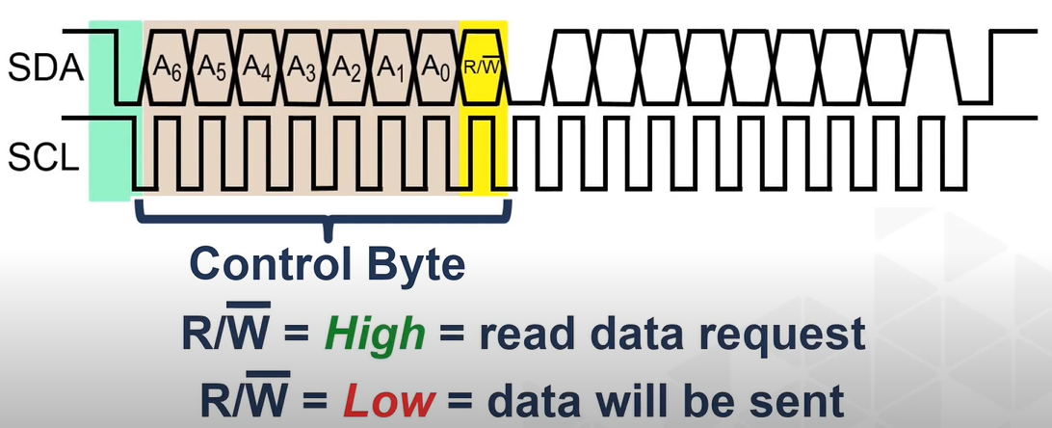
運作原理
Read/Write

Slide 8
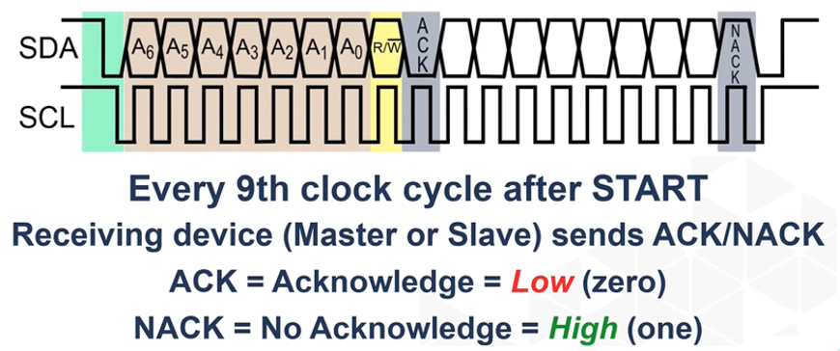
運作原理
Ack/Nack

Slide 9
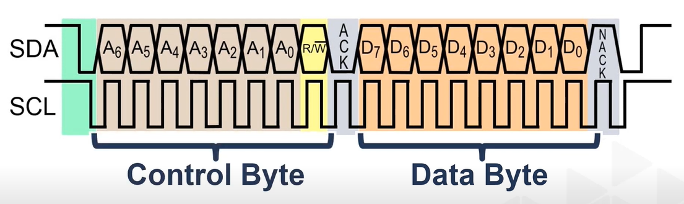
運作原理
Ack/Nack

Slide 10
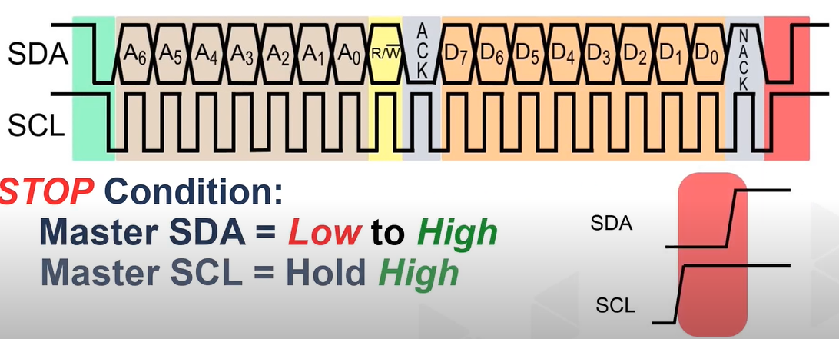
運作原理
Stop

Slide 11
Lab
用兩個 Arduino ，一個當 master，一個當slave。
讓master可以去request資料

Slide 12
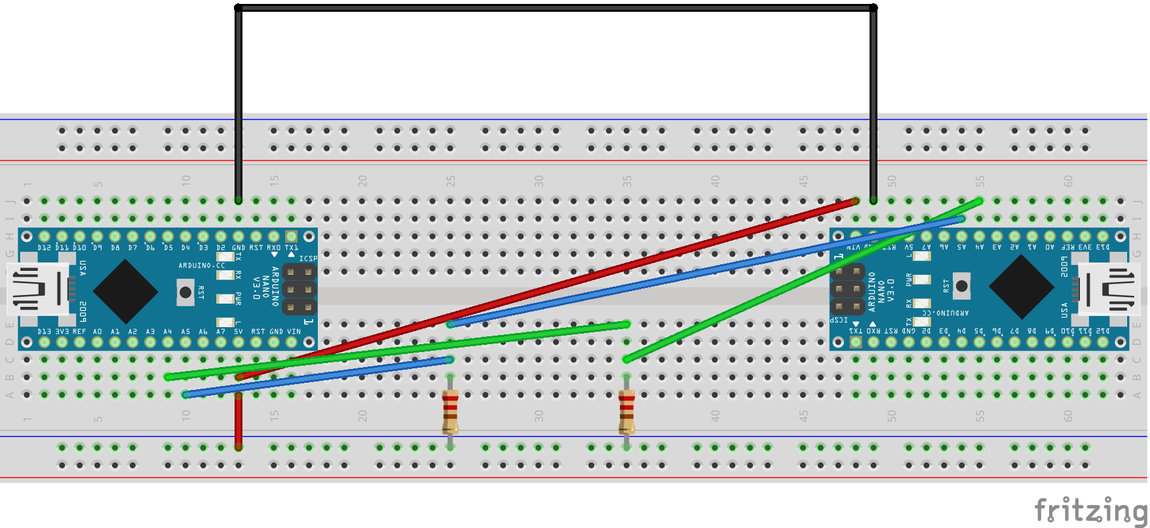
接線
由左邊的Arduino供電給右邊，所以把左邊的5V拉到右邊的VIN，GND對接。
接著拉5V到麵包版的電源。
插兩的電阻。
接著把兩個Arduino的SDA接在一起，SCL接在一起(都要接在電阻上)。

Slide 13
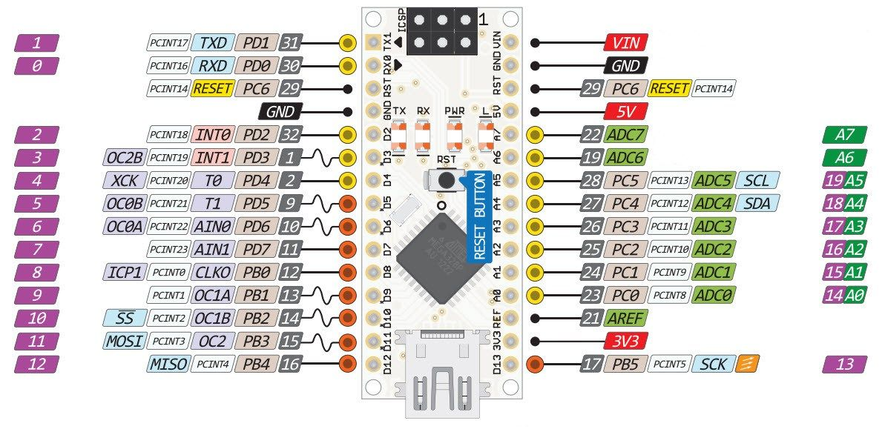
Pin

Slide 14
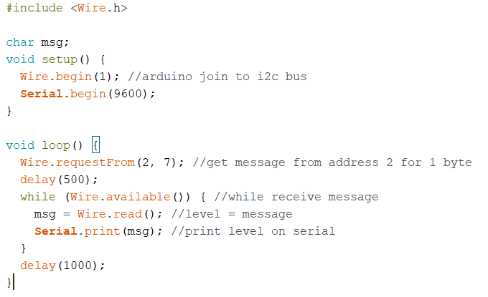
Code
Master
從slave 2 request 長度 7 bytes 的資料，然後印出來

Slide 15
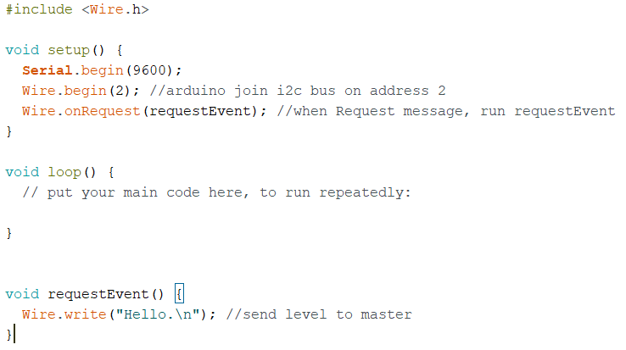
Code
Slave
被 request 就吐 Hello 回去

Slide 16
Homework
在 Slave 上接光敏電阻，以及一盞LED。
Master去request光敏的值，然後傳開關LED的指令給Slave。
Hint：
onReceive()
注意不要燒錯code了

Slide 17
Ref.
http://rayhuangblog.weebly.com/blog/i2c-arduino
https://hugheschung.blogspot.com/2018/05/arduino-i2c1arduino.html

